Slide 1
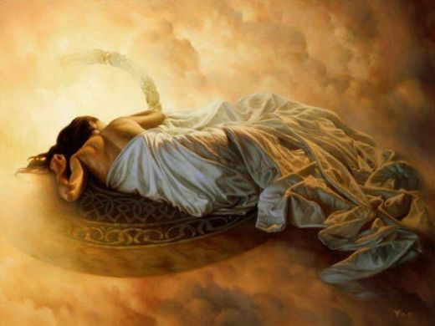




ENTIENDES
TUS SUEÑOS
JOSE LUIS

Slide 2
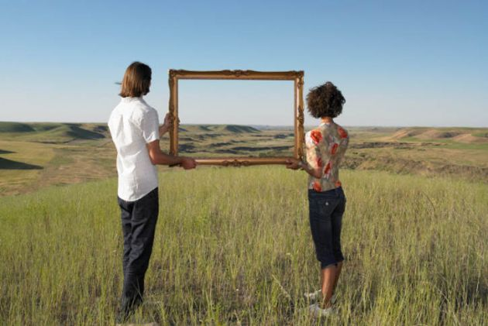
Los sueños son tema de especulación y teorías que no llegan a nada. Todos creemos entenderlos y al mismo tiempo no tener idea de qué pasa en ellos, pero hay ciertos datos que se relacionan con los sueños de todas las personas, siendo algunos tan inexplicables como los mismos sueños. Conozcamos estos datos sobre los sueños...

Slide 3
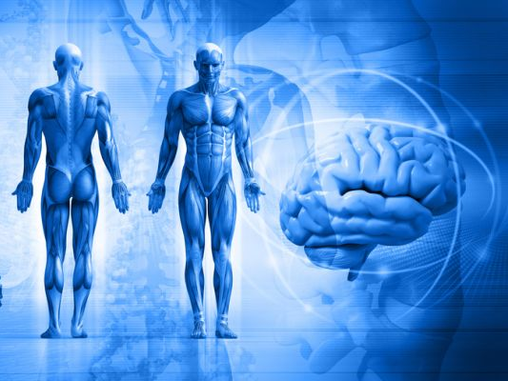

Slide 4
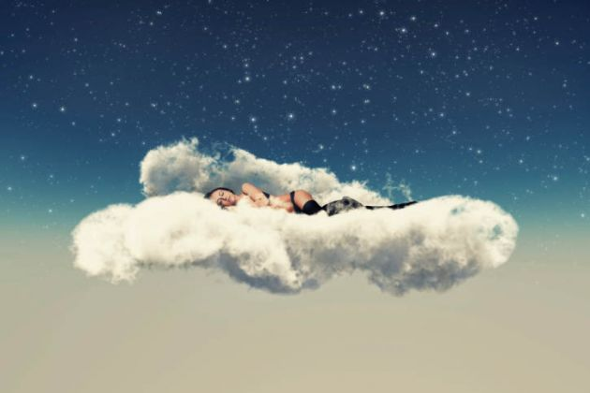
Puedes enseñarte a controlar tus sueños
El método se llama "sueños lúcidos", y aunque existen varias formas de iniciarlo (algunos dicen que bebiendo jugo de manzana antes de dormir), no hay un método totalmente aceptado, ya que incluso algunas personas lo han podido hacer toda su vida. Claro que lo más común de una persona que puede controlar su sueño es intentar volar.

Slide 5
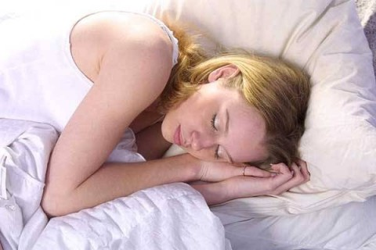

Slide 6
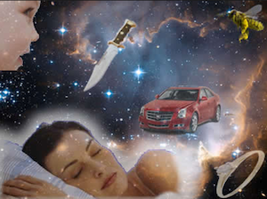

Slide 7
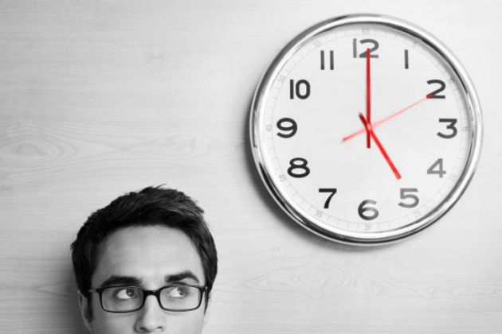
No puedes leer o saber la hora mientras sueñas
Si no estás seguro si estás soñando o no, intenta leer algo. La gran mayoría de las personas son incapaces de leer o de distinguir la hora en un reloj durante un sueño. Esto usualmente es reportado por soñadores lúcidos, ya que un sueño no muy desarrollado constantemente se olvida, por lo que es difícil saber si realmente se ha leído en el sueño o simplemente se olvidó lo que se leyó.

Slide 9


Los ciegos también pueden soñar
Todos los humanos sueñan, excepto en algunos casos de un extremo desorden psicológico; si piensas que no sueñas es más probable que simplemente los olvides. Incluso los ciegos pueden soñar. Aquellos que quedaron ciegos en alguna parte de su vida pueden reproducir imágenes en los sueños, pero aquellos que nacieron ciegos tienen sueños algo diferentes, representado por los otros sentidos como el sonido y el olfato.

Slide 10
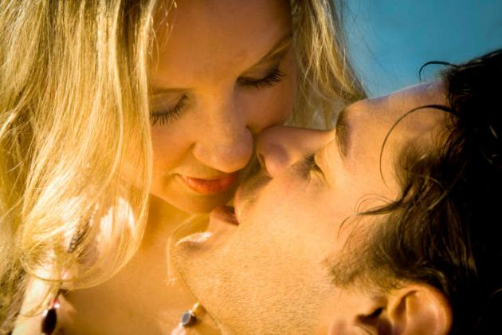
Las mujeres sueñan acerca de sexo tanto como los hombres
Un estadio realizado en 2012 demostró que las mujeres sueñan tan seguido con temas relacionados con el sexo como los hombres, aunque los temas de estos sueños varían; las mujeres soñando más seguido con hombres famosos y los hombres teniendo relaciones sexuales en escenarios emocionantes o desconocidos.

Slide 11
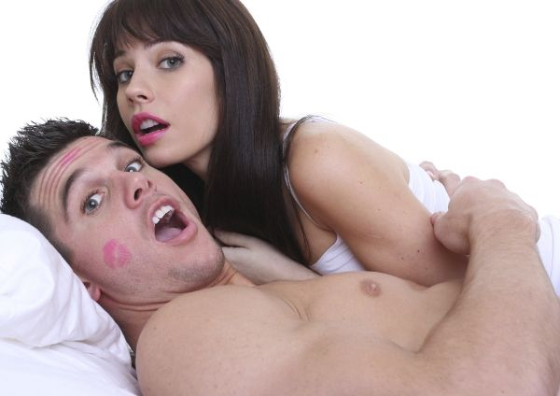

Slide 12
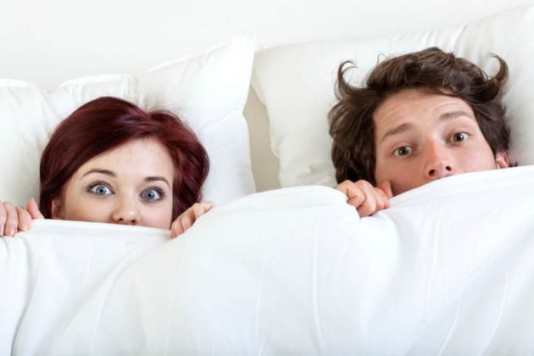

Parálisis del sueño
Aquellos que han experimentado la parálisis del sueño pueden describirlo como una verdadera pesadilla. Se caracteriza por una parálisis extrema del cuerpo y una presencia maligna o demoniaca en el cuarto donde se está durmiendo. La causa de esto, se ha observado, es una incesante actividad en la amígdala cerebral, la cual es responsable de las emociones para huir o pelear o del miedo, el terror y la ansiedad.

Slide 13


Slide 14
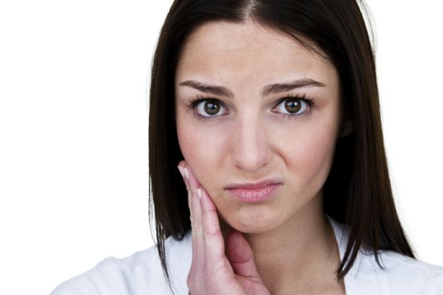


Slide 15

No todos sueñan a color
Un 12% de la gente sueña en blanco y negro. Esto ha ido cambiando con el tiempo, ya que estudios se han hecho acerca de esto desde 1915, y algunos sugieren que el cambio de televisión en blanco y negro a color fue un punto influyente en la forma en la que la gente sueña.

Slide 16
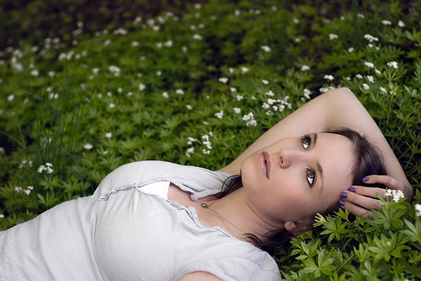

Slide 17
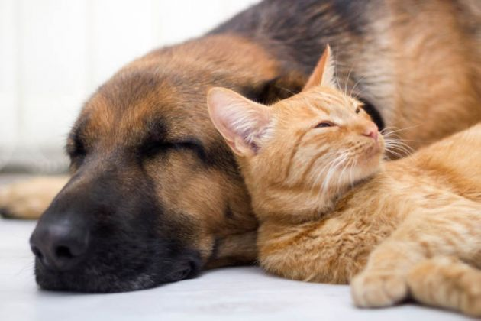
Los animales también sueñan
Si tienes una mascota probablemente la has visto moverse mientras duerme, o por lo menos mover los ojos rápidamente. Esto es porque los animales también tienen sueños. Estudios se han hecho en animales y han mostrado las mismas ondas cerebrales al momento de soñar que los humanos.

Slide 18
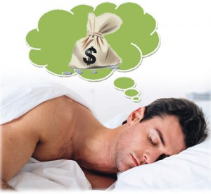

Slide 19

El sonambulismo es más común de lo que parece
El sonambulismo es caso de desorden del sueño. Las personas que lo experimentan seguido tienen aventuras en el mundo real sin siquiera darse cuenta, existiendo casos extremos y raros de personas que soñando han pintado obras de arte, no recordándolo al despertarse. Pero lo cierto es aproximadamente un 3.6% de la población de Estados Unidos padece de sonambulismo, números significativamente mayores de lo que se creía.

Slide 20
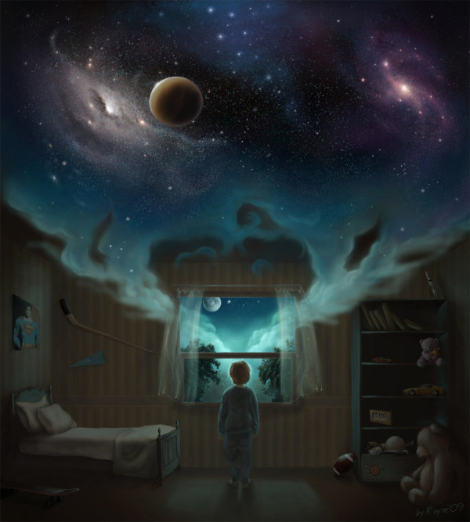

Slide 21


Slide 22

Salvador Dalí se despertaba al momento de quedarse dormido
En arte, se suele asociar al surrealismo con la representación de los sueños, y siendo Salvador Dalí el más famoso exponente de este movimiento, es fácil deducir que sus sueños eran una gran influencia para sus pinturas. Muchos hemos experimentado imágenes extrañas o surreales en los primeros momentos del sueño, pero Salvador Dalí tuvo la brillante idea de pintarlos para crear esas tan recordadas pinturas.

Slide 23
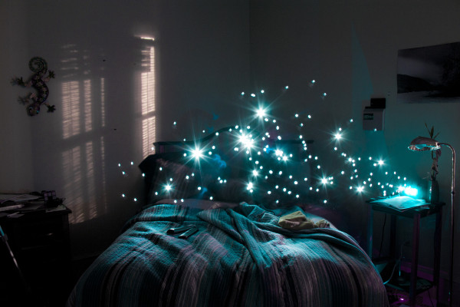

Slide 24


Slide 25
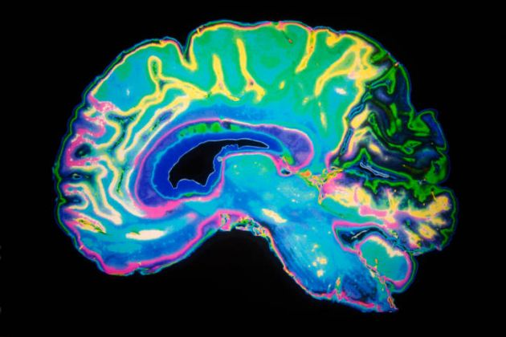
Aumento en la actividad cerebral
Usualmente asociamos el dormir con la tranquilidad y el descanso, pero en realidad nuestro cerebro muestra más actividad mientras dormimos, lo cual podría explicar por qué tenemos de 4 a 6 sueños durante toda la noche, incluso si no los recordamos todos.
Ver también: ¿Por qué no recordamos los sueños?
Los sueños son importantes en nuestra salud y algunos los adjudican con premoniciones o un sexto sentido. Lo que es seguro es que todos nos sentimos identificados con el sueño, por más irreal que sea, hasta que despertamos y nos damos cuenta que tal vez todo lo que soñamos no tenía sentido alguno. ¿Has tenido sueños que sean fuera de lo normal?

Slide 26


  UN FUERTE ABRAZO QUE TENGAS UN BUEN DIA
JOSE LUIS

Slide 27









¿Te ha gustado?
Puedes ver más entrando
Aquí
Además puedes recibir powerpoints en tu correo electrónico suscribiéndote aquí:
Esta presentación powerpoint ha sido creada y compartida única y exclusivamente para mispps.com

